Slide 1

DIGITAL HEALTH SOLUTIONS
MOBILE SOLUTIONS
MARKETING DIGITALE
BIG DATA ANALYSIS
INTERNET OF THINGS
Appocrate crede nel valore sociale ed economico dell’efficienza nel mondo sanitario
Appocrate è il partner ideale per realizzarla
Sviluppo e Progettazione di Soluzioni Digitali per il mondo della Sanità e del Benessere
Consulenza Strategica per Valorizzare l’Innovazione Digitale
APPOCRATE SRL - via Guido Puletti 8/d 25123 Brescia - partita iva. 03535630986 - iscrizione alla camera di commercio di Brescia N. REA 542763 - info@appocrate.it - www.appocrate.it
Michele Maltese

Slide 2
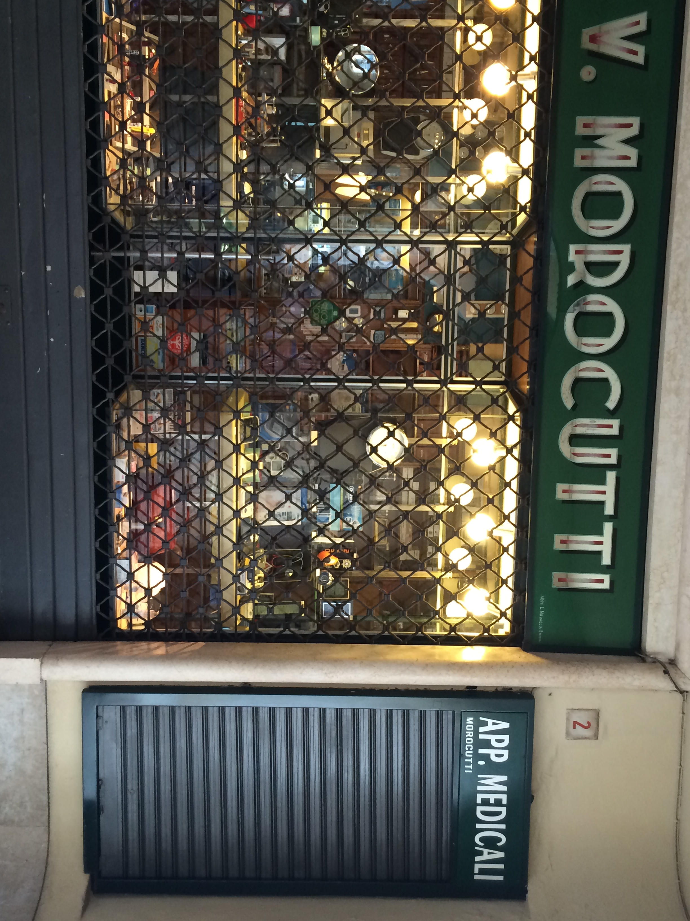
App. Medicali
Dal 1948
a Brescia

Slide 3
Cosa è una «App»?
"App" è l'abbreviazione del termine Applicazione.
Si tratta di un programma creato per essere installato su dispositivi Mobili (Smartphone e Tablet) che interagisce con le funzioni del dispositivo e con l'utente che lo utilizza.
  WebApp: insieme di pagine web visualizzate sul dispositivo mobile.
  m-site: trasposizione del sito web sul dispositivo mobile.
  In entrambi i casi si deve avere un collegamento internet per utilizzarle. È residente in rete.

Slide 4
La Storia
3 Aprile 1973 – Prima telefonata da cellulare (Motorola)
1982 - Definizione del protocollo TCP/IP e della parola "Internet"
1983 – Primo Cellulare in vendita: Motorola Dynatac 8000x
1996 – Nokia 9000 Communicator: e-mail e navigazione
2003 – Blackberry: e-mail e web senza costi aggiuntivi
9 Gennaio 2007 - iPhone
10 Luglio 2008 - Apre Apple App Store con circa 500 App di terze parti
9 settembre 2008 - iPod
2009 - Android Market, poi Google Play
2010 - Windows Phone Market Place
27 gennaio 2010 - iPad
34
3

Slide 5
I Numeri
App in vendita negli App Store sono circa 1,5 milioni nell’App Store (Apple inc.), 1 Milione in Google Play (fonte AppBrain), 150mila (Windows).
Le applicazioni scaricate ad oggi sono circa 50 Miliardi (fonte Gartner).
Il 93% delle App scaricate sono gratuite
Store | 2010 | 2011 | 2012 | 2013
App Store | 1 B$ | 2,5 B$ | 5 B$ | 9 B$
Google Play | N/A | 0,35 B$ | 2,3 B$ | 4 B$
Windows

Slide 6
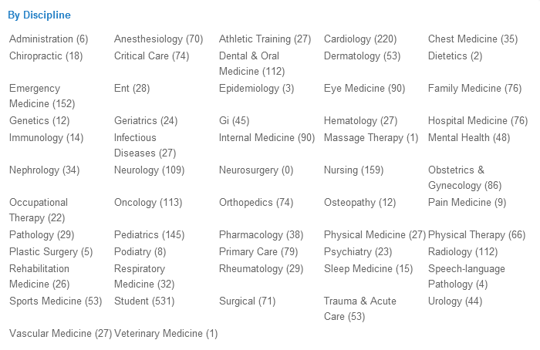
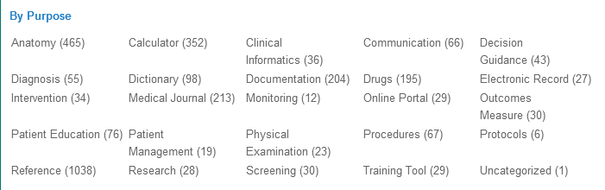
Sono state già sviluppate più di 100.000 App nel settore della salute e del benessere.

Slide 7
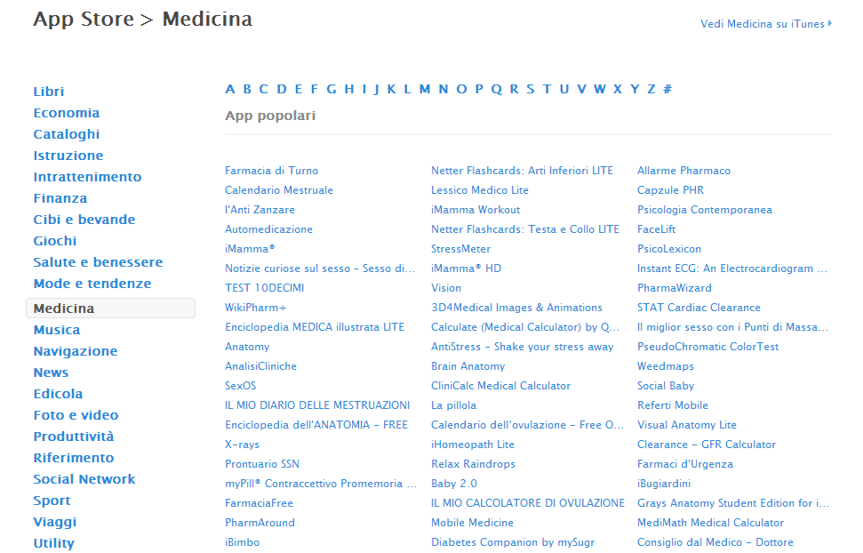

Slide 8
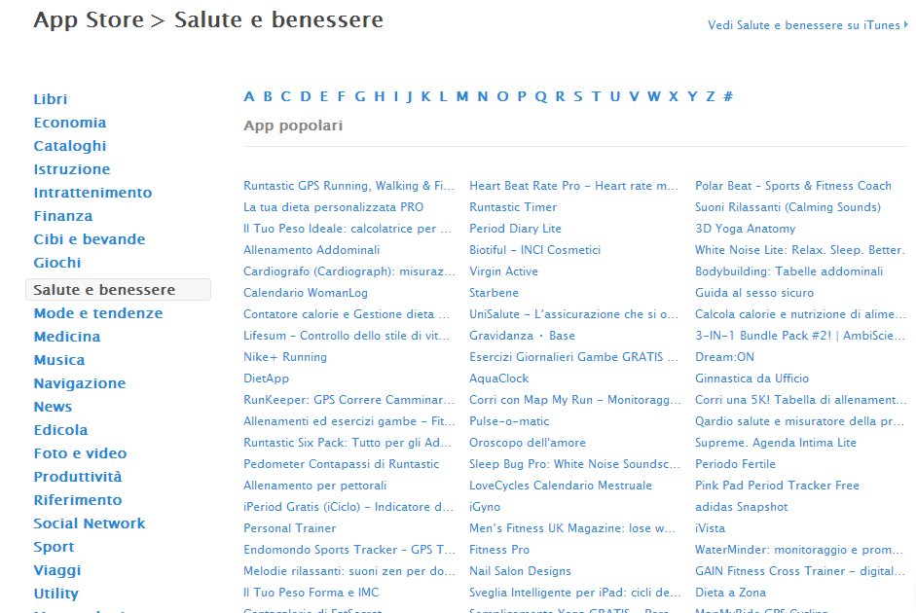

Slide 9
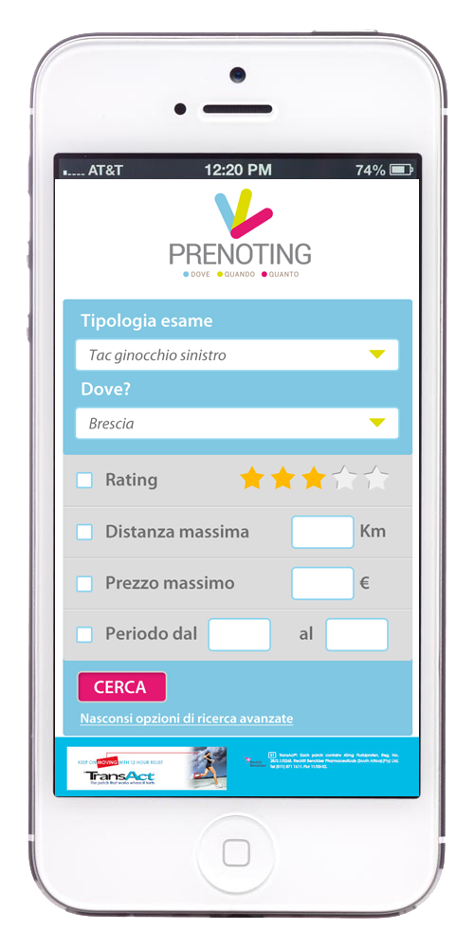
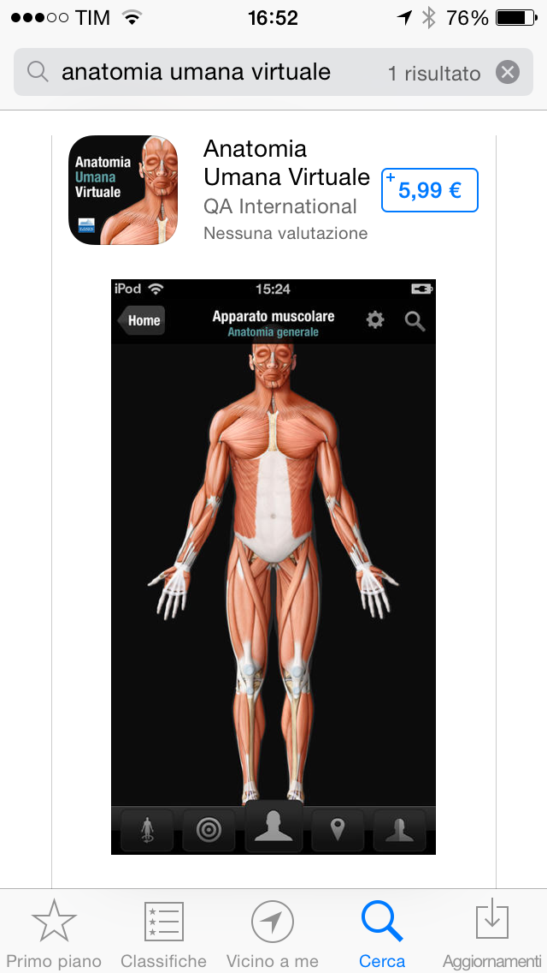
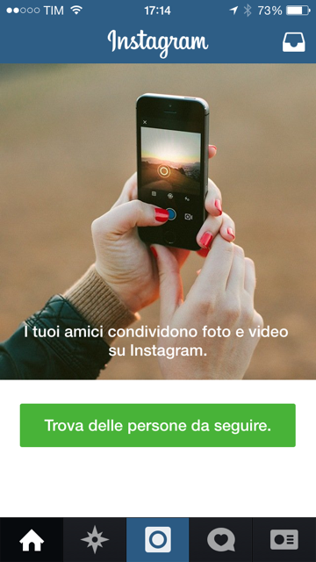
Modelli di Business
Vendita
Audience

Slide 10
App in vendita
Incasso diretto dagli store (come se vendessi un software attraverso un negozio)
  Applicazione in vendita (Pay puro)
  Applicazione gratuita limitata (Free)
  Applicazione gratuita con in-app purchase (Freemium)

Slide 11
App in vendita
Fatturato = Numero di download x Prezzo di Vendita (– 30% commisione)
  Giochi e trasposizioni di software già per PC e Consolle
  App uniche, in genere B2B
  Strumenti per Accesso a Data Base ed informazioni in tempo reale, Strumenti di Grafica
  Manuali ed Atlanti Anatomici

Slide 12
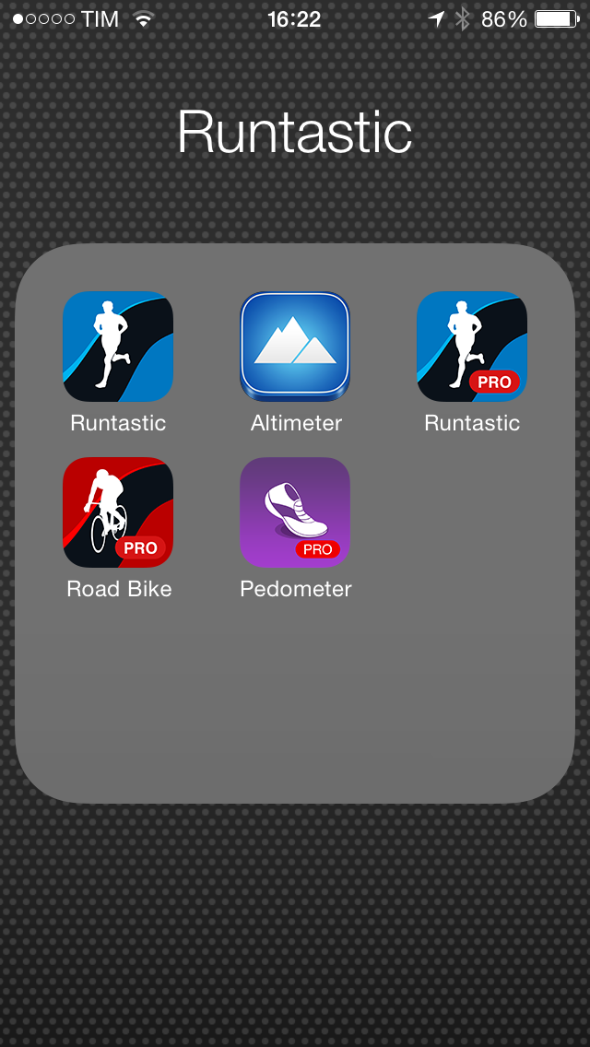

App Free (Lite)
Applicazioni gratuite ma con funzioni limitate. Sempre meno perché vengono sostituite da quelle con pubblicità o dal modello in-app purchase.
La stessa App è presente nello store nella versione Lite e Premium, creando quindi un incremento notevole delle App disponibili.

Slide 13
In-App Purchase (Freemium)
Possibilità da parte dell’utente, di acquistare altri prodotti all’interno della App (altre App) o nuove funzioni.
Può essere utilizzata sia la App a pagamento che quella gratuita.
Lo sviluppatore prepara la App o il sistema App completa di tutte le funzioni e dà la possibilità all’utente di scegliere quella preferita, oppure rende disponibili a pagamento eventuali migliorie e nuove funzioni successive della App.

Slide 14
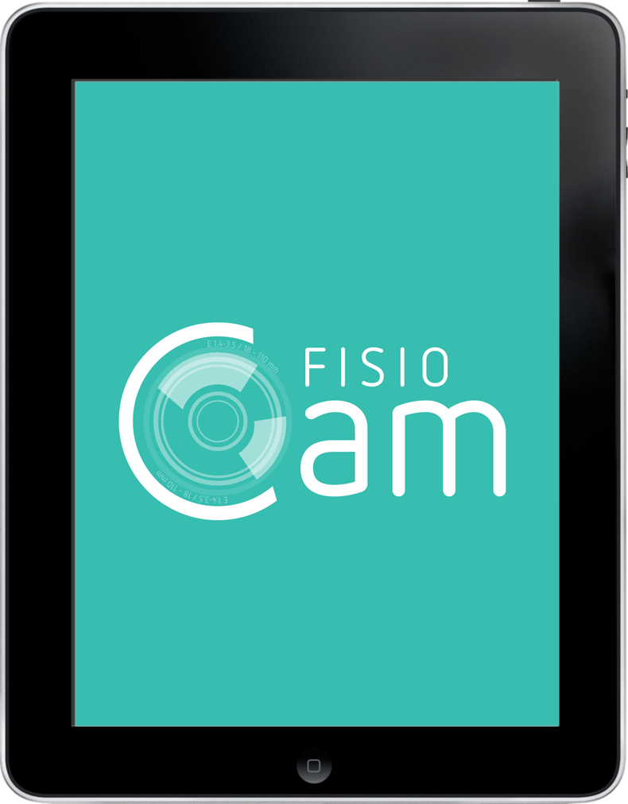
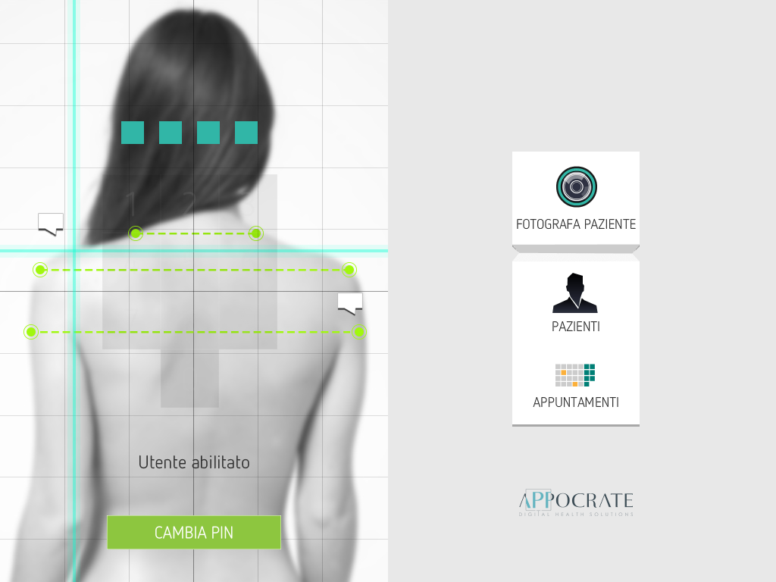
FisioCam
Utilizza la macchina fotografica del tablet per analizzare la postura

Slide 15

Modello di Business
Audience
Ottenere un numero di utilizzatori più ampio possibile
  Applicazioni gratuite o low-cost con modello business «a monte»
  Applicazioni aziendali B2B
  Applicazioni gratuite per la comunicazione marketing offline e online
  Applicazioni gratuite per la creazione di audience pura
  Applicazione gratuita con ritorno pubblicitario

Slide 16
App Gratuite con modello «a Monte»
App gratuita per l’utilizzatore. Il fatturato viene generato da un accordo con una entità posta «a monte» che usufruisce dei benefici economici dell’App.
  Booking: Hotel paga a booking una commissione sulle prenotazioni effettuate attraverso il suo portale. Inoltre, essendo booking un aggregatore, l’utente trova vantaggio nel suo utilizzo perché ha maggiore scelta e prezzi più convenienti.

Slide 17

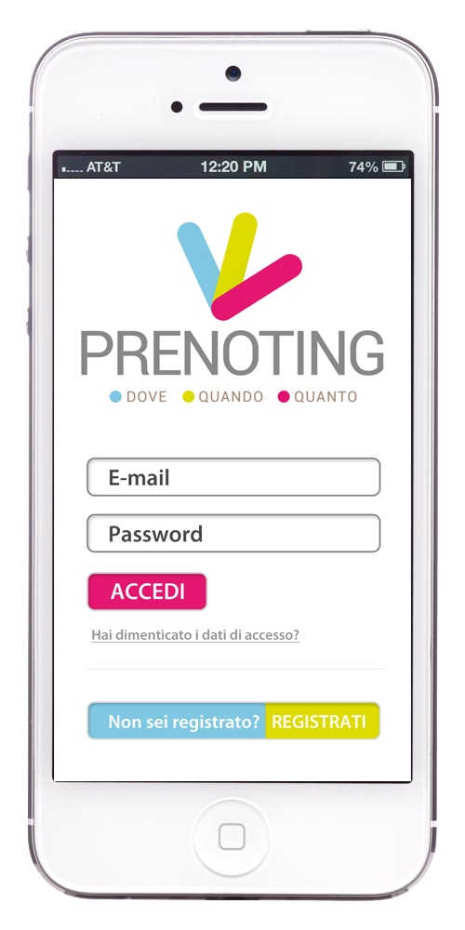
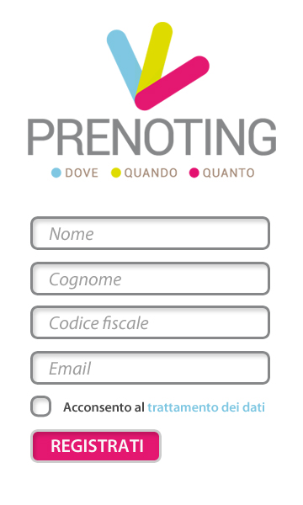
Un software per la prenotazione diretta di servizi sanitari offerti da ospedali, cliniche ambulatori e da singoli professionisti, attraverso un’App per Smartphone e Tablet e via internet .
Un aggregatore dei sistemi di prenotazione dei singoli erogatori, che offre all’utente la possibilità di scelta tra varie opzioni in funzioni di disponibilità, distanza, prezzo e valutazione assegnata dagli utenti alla struttura (Rating).
Destinato a tutti gli erogatori di servizi e prestazioni sanitarie e del benessere, pubblici e privati, grandi e piccoli.
Consente di scegliere dove e quando effettuare la prestazione sanitaria e di accedere direttamente all’agenda della struttura o del professionista sanitario.

Slide 18

App B2B
App realizzate dalle aziende per fornire ai propri dipendenti strumenti di lavoro o di accesso a dati aziendali o migliorare/semplificare l’uso di determinati prodotti (oggetti).
Queste App potrebbero non transitare attraverso l’App Store ma su canali gestiti direttamente dalle aziende.
  Cataloghi
  Sistemi di gestione della logistica
  Invio Ordini e tracciabilità
  Scambio e trasferimento tra dipartimenti di dati

Slide 19
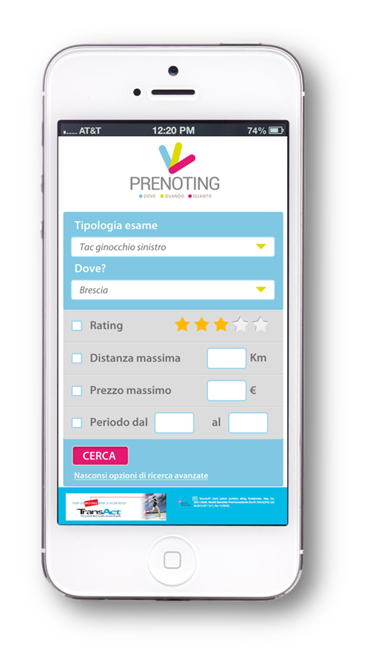



App di Supporto alla Comunicazione
Migliorare l’immagine dell’azienda o del prodotto
Portare l’utente ad un maggior interesse e interazione con l’azienda ed il prodotto
  Giochi legati all’azienda o al marchio
  Visite guidate interattive con realtà aumentata

Slide 20

Otto Chocolates

Slide 21
Creazione Audience Pura
Tipico dei Social Network: App gratuita che mi permette di accrescere in modo rapido la mia audience: numero di utenti che mi seguono. Solo dopo attivo le tecniche di vendita pubblicitaria, che avrà valore maggiore quanto più alto è il numero di utenti.
  YouTube
  WhatsApp
  Twitter
  Instagram
  Pinterest
  ecc
Il valore generato ai creatori e promotori di queste APP è noto. Si tratta di svariati Milioni/Miliardi di dollari.

Slide 22
Pubblicità
Vendita Spazi pubblicitari
  Perché avete tante audience (es. social, gioco virale)
  Perché legati al suo settore merceologico – audience di nicchia (es. App Bambino – inserzione Chicco)

Slide 23
Tipi di Pubblicità
Banner Standard Statici e Animati
Banner Espandibili
Floating Banner
Interstitial Banner Invasivi
Banner Opzionali con incentivo utente (plus sull’App)

Slide 24
Modelli di Pagamento
Pay per Impression (utente passivo, numero di passaggi pubblicitari)
Pay per Click (utente clicca sulla pubblicità)
Pay per Lead (utente compie una azione)
Pay per Sale (utente compra l’oggetto pubblicizzato)
Si basano su metriche di monitoraggio dell’uso dell’APP. Unità di misura CPM = Cost x Mille (intesi come passaggi pubblicitari)

Slide 25
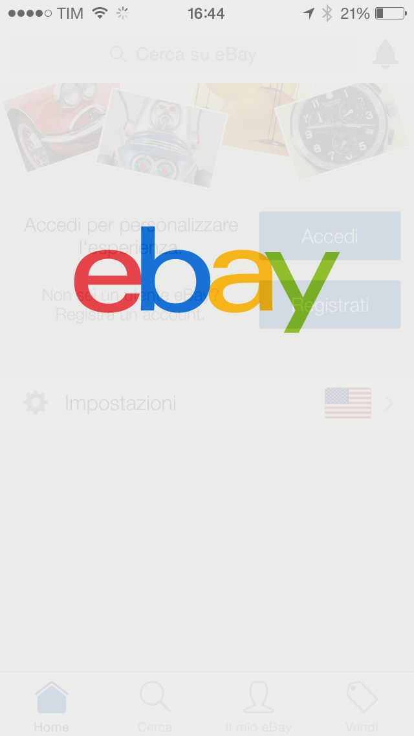

Mobile-Commerce

Slide 26
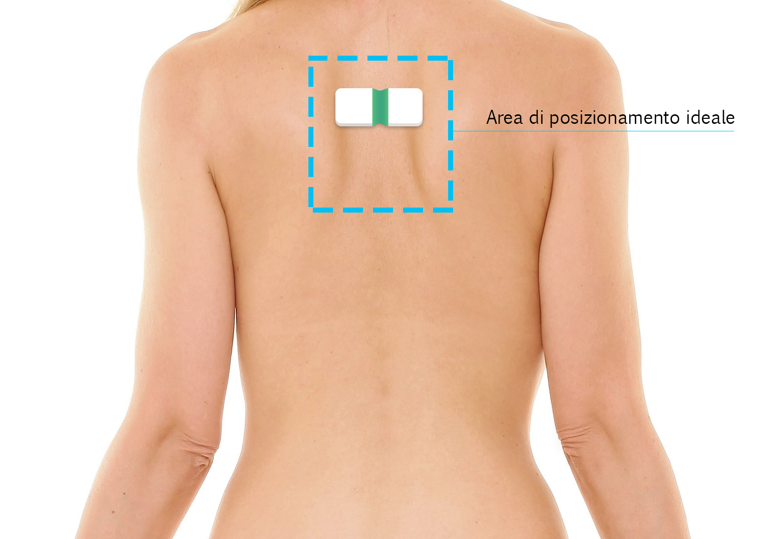
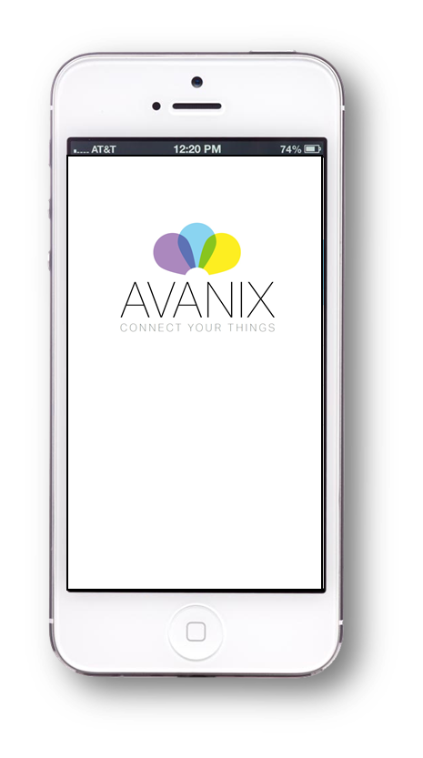
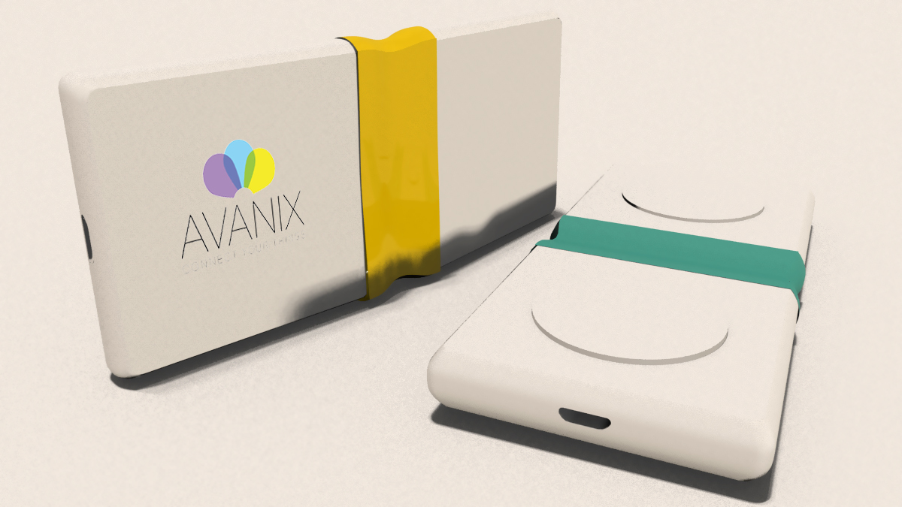

App per Gestione Dispositivi terzi (Wearable)
App di supporto all’oggetto
Sistema di Monitoraggio persone, cose e animali

Slide 27
Report MedCity: 100 million wearable health devices to be shipped in next five years
Close to 100 million wearable remote patient health monitoring devices will be shipped over the next five years, according to ABI Research, which says the market is ” boosted by growing interest and awareness about the benefits of supporting healthcare away from the hospital and into patients’ homes.”
It certainly doesn’t hurt that within the last six months, tech behemoths Google, Samsung and, just this week, Apple, have announced plans for remote patient monitoring devices.
Still, the ability to collect and share data securely from a variety of vendor devices with patients, providers and payers remains a “key part of the emerging opportunity,” according to ABI, and with the aforementioned giants jumping into the game, it’s likely that security and sharing will be more attainable.
“Data has traditionally resided in silos belonging to specific applications delivered primarily by device vendors themselves,” Jonathan Collins, principal analyst at ABI Research, said in a statement. “New cloud platforms capable of collecting data from a range of vendor devices and sharing it securely with a range of related parties including patients, healthcare providers, and payers will drive adoption and bring more connected devices to market.”
Consumer interest, according to ABI, is growing, and established wireless devices from the likes of FitBit and Jawbone have some patients looking for the same functionality from medical devices. For example, glucose monitoring devices from Dexcom, Animas, Medtronic and others are using wearable wireless technology to help patients connect and manage conditions with their providers. And wireless connectivity is increasingly embedded in pulse oximeters, blood pressure cuffs, ECG monitors and a host of emerging devices focused on specific health conditions and body parameters.
The latest ABI research report, “The Remote Patient Management Revolution: Wearable Devices and Open Management Platforms,” is part of ABI’s mHealth Wearables, Platforms and Services Market Research.

Slide 28
Grazie

